Slide 1
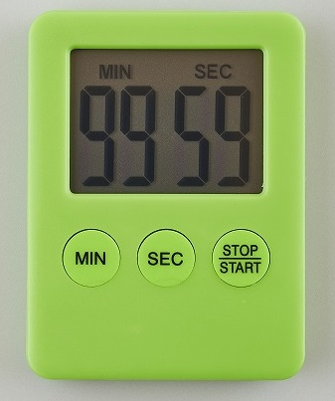
ご提案書
品名 ：New見やすいキッチンタイマー
品番：SC-2505
上代：￥500
色柄：グリーン
商品サイズ：約53×70×9mm
包装：箱入り
包装サイズ：約56×73×12mm
材質：ABS樹脂
入数：200
生産国：中国
備考：モニター用ボタン電池内蔵
大きい画面で遠くからでも
タイマー表示がよく見えます。

